Slide 1
11月27日实验课实验题 上交截止日期:2024年11月27日22:00 共4分

Slide 2

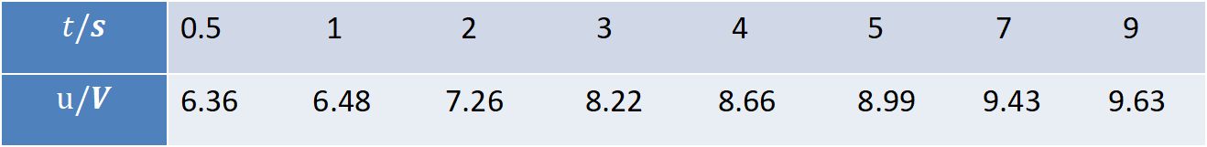
1、(1分)用电压$W=10V$的电池给电容器充电，电容器上t时刻电压为$u(t)=W−(W−V_{0})exp⁡(−t/τ)$，其中$V_{0}$是电容器的初始电压，$τ$是充电常数.试由下面一组t,u数据确定$V_{0}$和$τ$.
$$t/s$$ | 0.5 1 2 3 4 5 7 9
$$u/V$$ | 6.36 6.48 7.26 8.22 8.66 8.99 9.43 9.63

Slide 3
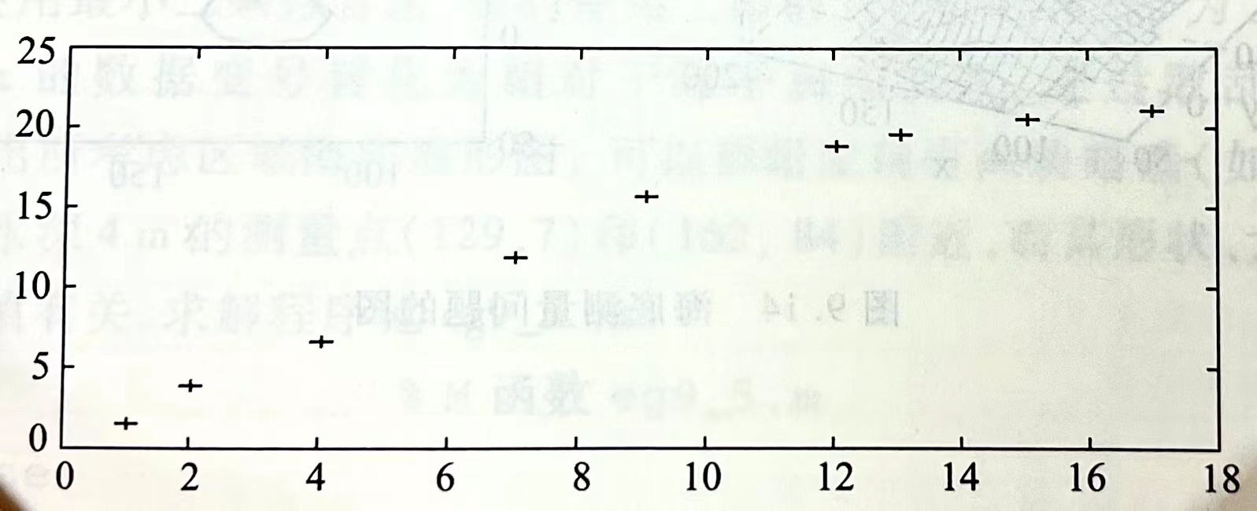

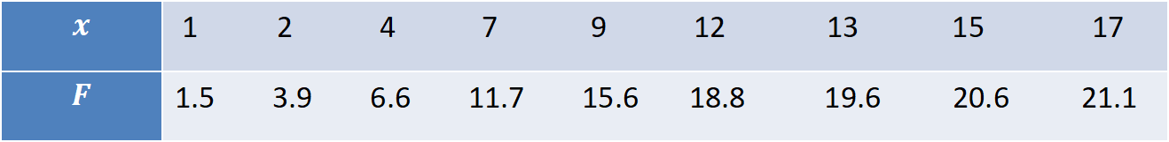
2、(1分)弹簧在力F的作用下伸长，一定范围内服从Hooke定律：F与x成正比，即$F=kx$，k为劲度系数现在得到下面一组x，F数据，并在(x,F)坐标下作图(如下图).可以看出，当F大到一定数值后，就不服从这个定律了.试由数据确定k，并给出不服从Hooke定律时的近似公式.
$$x$$ | 1 2 4 7 9 12 13 15 17
$$F$$ | 1.5 3.9 6.6 11.7 15.6 18.8 19.6 20.6 21.1

Slide 4
3、(2分)下面是一山区海拔高度每400m的网格数据(单位：10m).为了作修建道路的成本预算，需要给出每100m的网格数据.已知山区有一个山峰、一条山谷和一条溪流(其源头约1350m)，画出它们的位置.（数据文件见附上的Excel表，请自行查找学习如何用MATLAB命令从Excel表读数据）
480 | 135 | 137 | 139 | 140 | 141 | 96 | 94 | 88 | 80 | 69 | 57 | 43 | 29 | 21 | 15
440 | 137 | 139 | 141 | 143 | 144 | 114 | 111 | 105 | 95 | 82 | 69 | 54 | 38 | 30 | 21
400 | 138 | 141 | 143 | 145 | 147 | 132 | 128 | 120 | 108 | 94 | 78 | 62 | 46 | 37 | 35
360 | 142 | 143 | 145 | 148 | 150 | 155 | 151 | 143 | 130 | 120 | 98 | 85 | 75 | 55 | 50
320 | 143 | 145 | 146 | 150 | 160 | 155 | 155 | 160 | 160 | 160 | 155 | 150 | 150 | 155 | 155
280 | 95 | 119 | 137 | 150 | 120 | 110 | 155 | 160 | 155 | 138 | 107 | 90 | 105 | 115 | 120
240 | 91 | 109 | 127 | 150 | 120 | 110 | 135 | 145 | 120 | 115 | 101 | 88 | 100 | 105 | 110
200 | 88 | 106 | 123 | 139 | 150 | 150 | 140 | 90 | 110 | 106 | 95 | 87 | 90 | 93 | 95
160 | 83 | 98 | 118 | 132 | 145 | 142 | 140 | 130 | 70 | 90 | 85 | 84 | 38 | 78 | 75
120 | 74 | 88 | 108 | 113 | 125 | 128 | 123 | 104 | 90 | 50 | 70 | 78 | 75 | 65 | 55
80 | 65 | 76 | 88 | 97 | 102 | 105 | 102 | 83 | 80 | 70 | 30 | 50 | 55 | 48 | 35
40 | 51 | 62 | 73 | 80 | 85 | 87 | 85 | 78 | 72 | 65 | 50 | 20 | 30 | 35 | 32
0 | 37 | 47 | 55 | 60 | 67 | 69 | 67 | 62 | 58 | 45 | 40 | 30 | 10 | 15 | 25
Y/X | 0 | 40 | 80 | 120 | 160 | 200 | 240 | 280 | 320 | 360 | 400 | 440 | 480 | 520 | 560

